Slide 1
计算机组成原理 专题扩展
程序的机器级表示

Slide 2
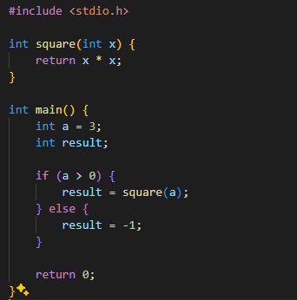
概述
用高级语言编程的时候，机器屏蔽了程序的细节，即机器级的实现
局部变量在内存中如何分配空间
如何给子函数传递参数，这由谁来决定
如何实现C语言中的控制结构如if, while, switch
Notes:
用高级语言编程的时候，机器屏蔽了程序的细节，即机器级的实现
高级语言提供的抽象级别比较高，大多数时候，在这种抽象级别上工作效率会更高，也更可靠 -> 编译器会帮助检查，例如类型检查
但是汇编代码能让我们理解编译器的优化能力，分析代码中隐含的低效率
a和result在栈
如何将a传递给square函数
控制结构如何实现

Slide 3
内容主要选自CSAPP对应章节
内容子章节：
程序编码
数据格式
访问信息
算数操作
控制
过程

Slide 4
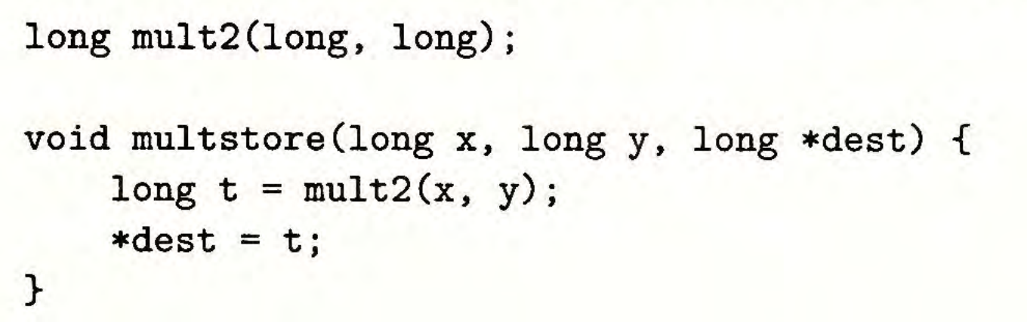
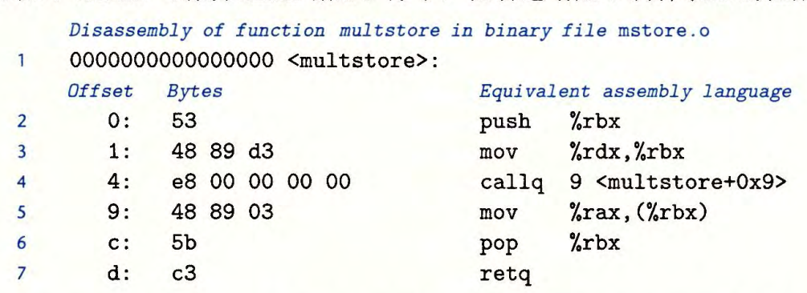
程序编码
mstore.c
Notes:
1.可以发现，指令长度不同 -> 需要的操作数或者间接寻址的位域不同，为常用指令如堆栈指令增加了短编码指令字，而不是用mov+dec组合
2.可以从某个位置开始，识别指令 -> 例如push %rbx以53H起始 -> 对应之前指令系统中的OP

Slide 5
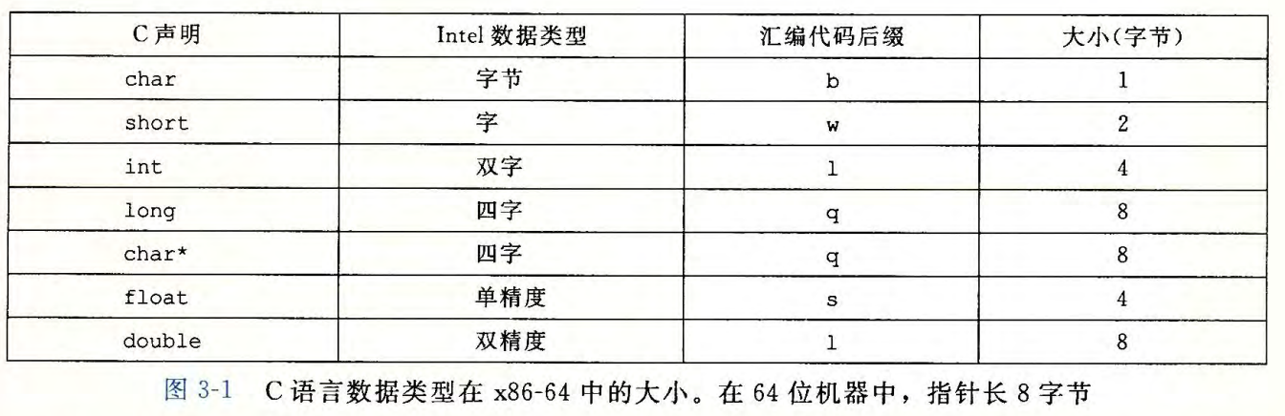
数据格式
8086作为第一代单芯片，其字长为16位
后续IA32扩展到32位，Intel仍用字表示16位数据类型
Notes:
这里对吗
x86-64的word应该是64位？ 但是在汇编语境下为16位？
后面的访问信息主要介绍寄存器及访存相关

Slide 6
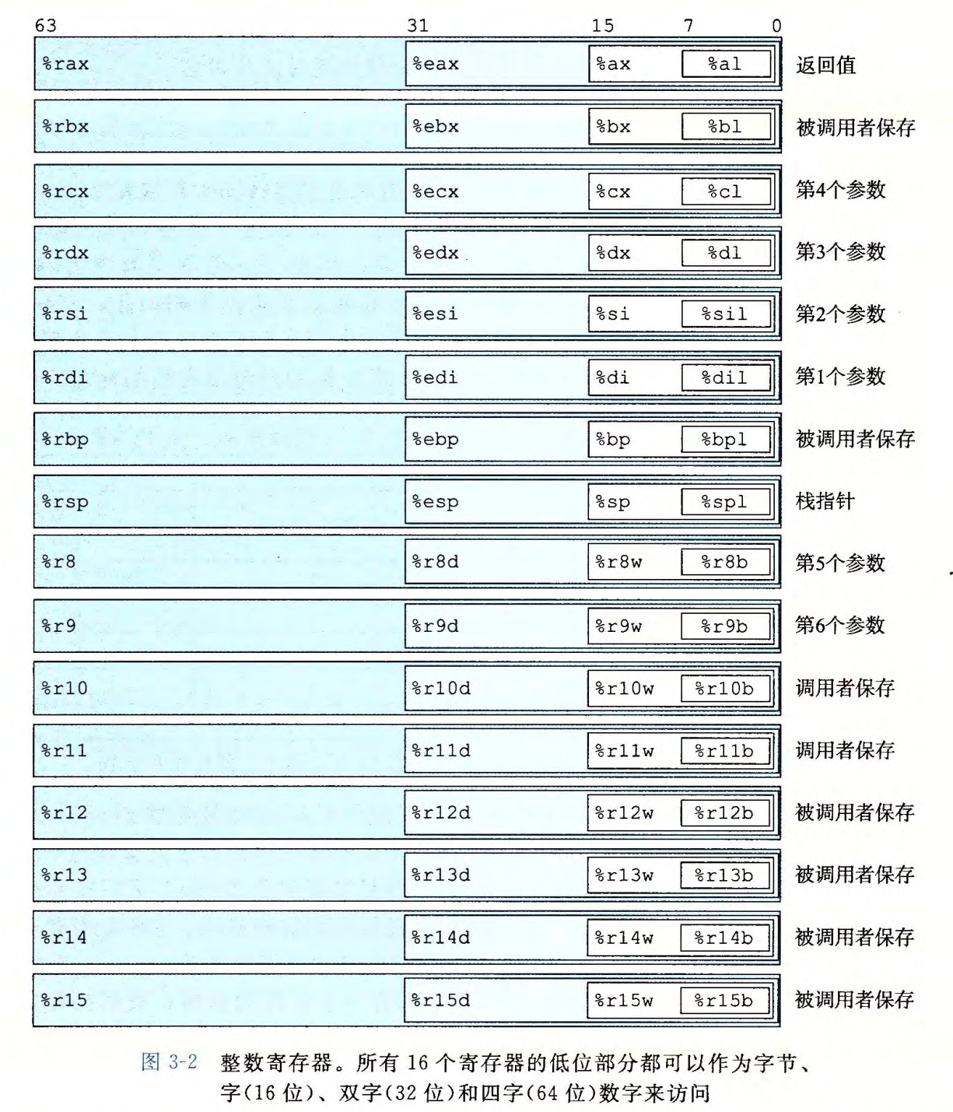
访问信息 – 寄存器
方框中的部分可以作独立操作
例如16位操作可以访问ax
如果以寄存器为目标，写入16位值，寄存器中剩下的字节会怎么样
通常不同寄存器扮演不同角色，但也可以灵活使用
这一套规则由一组标准的编程规范控制
Notes:
8086 8个16位寄存器 -> 每个寄存器都有特殊用途
AX(Accumulator), BX(Base基址寄存器), CX(Count计数器)
到IA32时，寄存器扩展到32位
到x86-64，寄存器扩展到64位，还增加了8个新的寄存器
当这些指令以寄存器作为目标时，对于生成小于8字节结果的指令，寄存器中剩下 的字节会怎么样，对此有两条规则：生成1字节和2字节的指令会保持剩下的字节不变；生成4字节数字的指令会把高位4个字节置为 0。

Slide 7
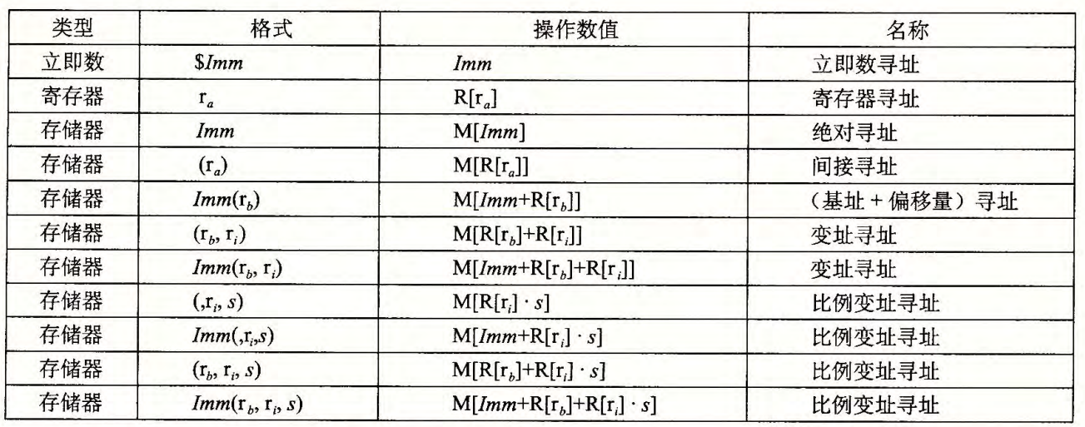
访问信息 – 操作数类型
操作数类型分为：
立即数
寄存器
内存引用

Slide 8
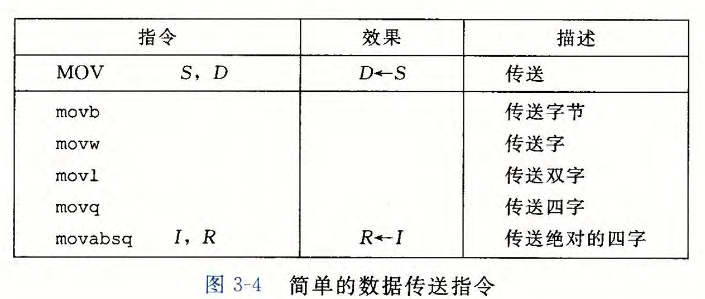
访问信息 – 数据传送指令
将数据从一个位置复制到另一个位置
MOV类指令由几条指令组成，区别主要在于操作的数据大小不同
Notes:
最频繁使用的指令
x86-64中对传送指令的限制是，两个操作数不能同时指向内存
movq只能以表示为32位补码数字的立即数作为源操作数，然后扩展到64位，movabsq能够以任意64位立即数作为源操作数，且只能以寄存器作为目的

Slide 9
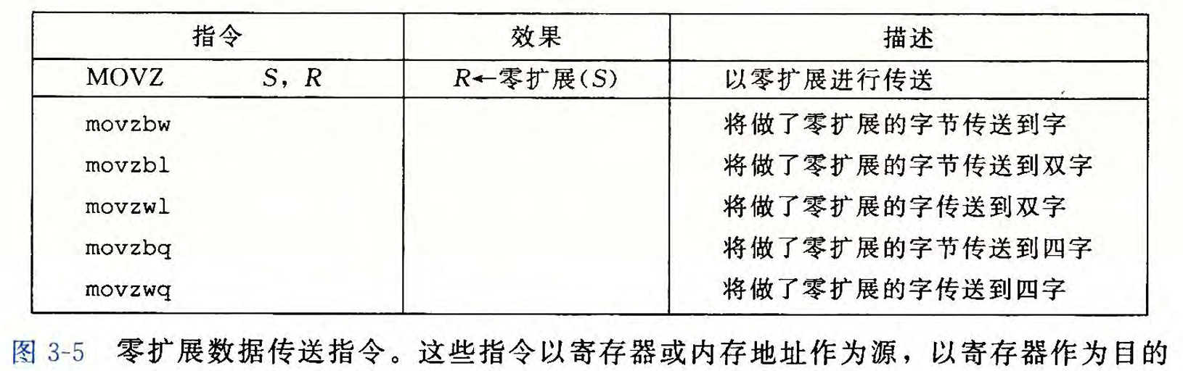
访问信息 – 数据传送指令
MOVZ类指令，最后两个字符分别指定源的大小和目的的大小
Notes:
零扩展，所以源小于目标

Slide 10
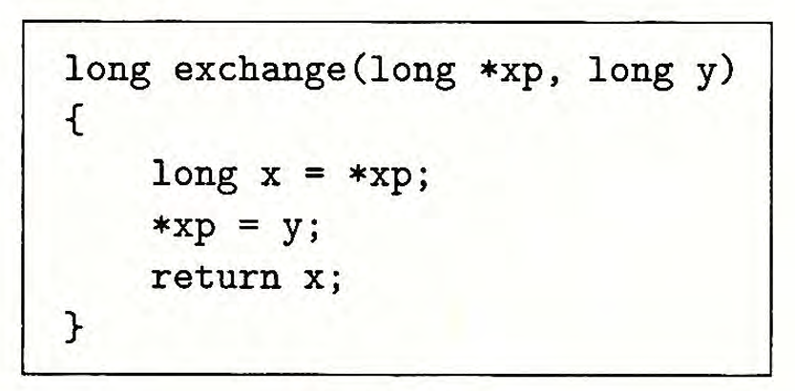
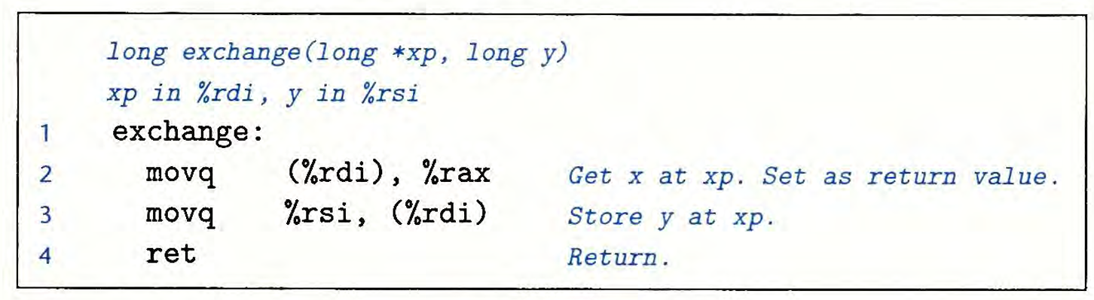
访问信息 – 数据传送示例
Notes:
rax作为返回值
1.C语言中的指针就是地址
2.像x这样的局部变量保存在寄存器中，而不是内存中，访问速度更快

Slide 11
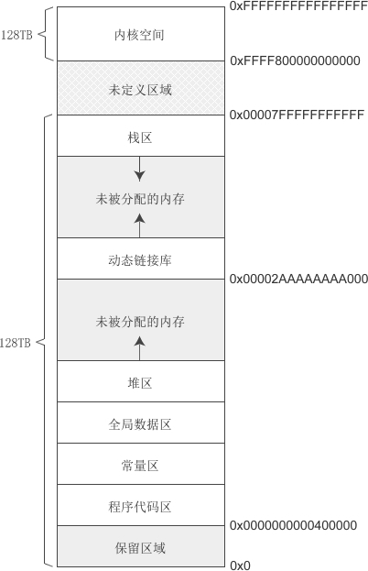
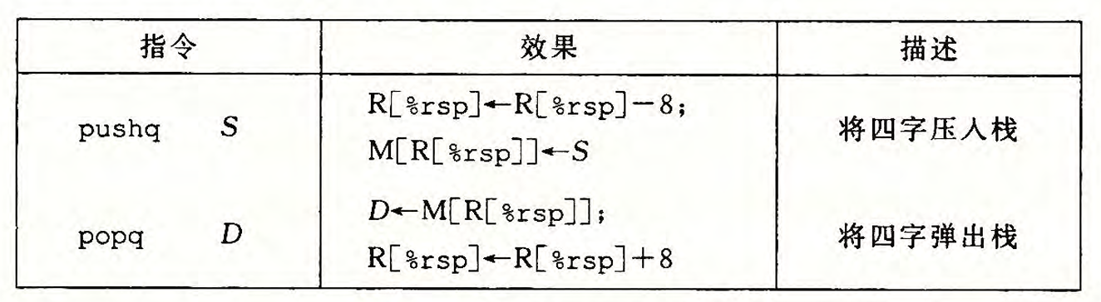
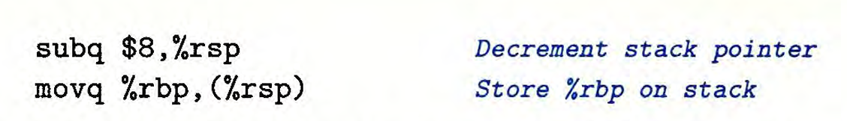
访问信息 – 栈指令
pushq %rbp等价于两条指令
Notes:
Linux下的内存模型
后进先出的结构
PUSH操作频繁，使用短编码 -> 减少程序体积，提高缓存效率，加快译码速度

Slide 12
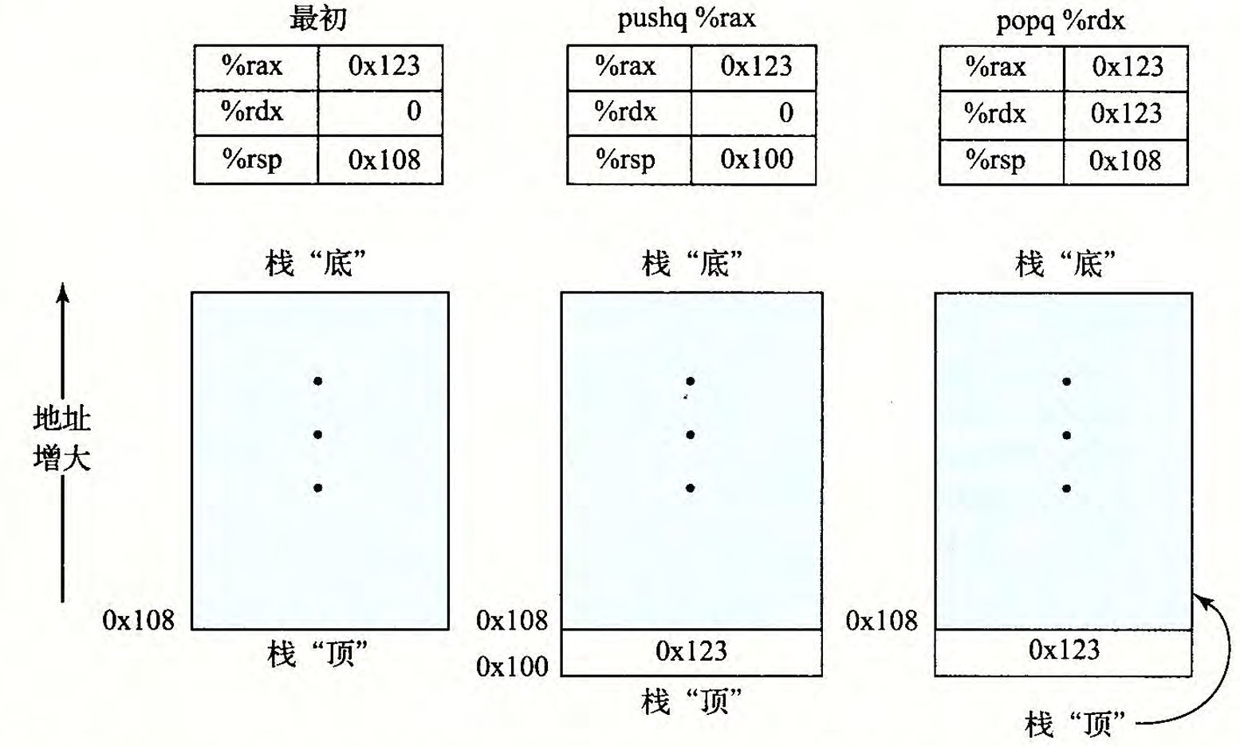
访问信息 – 栈指令

Slide 13
控制
条件语句、循环语句、分支语句等，要求有条件的执行，需要根据某个标准决定操作是否执行
在机器代码中，提供两种基本的机制来实现有条件行为：
控制数据值
根据数据值的结果来改变控制流

Slide 14
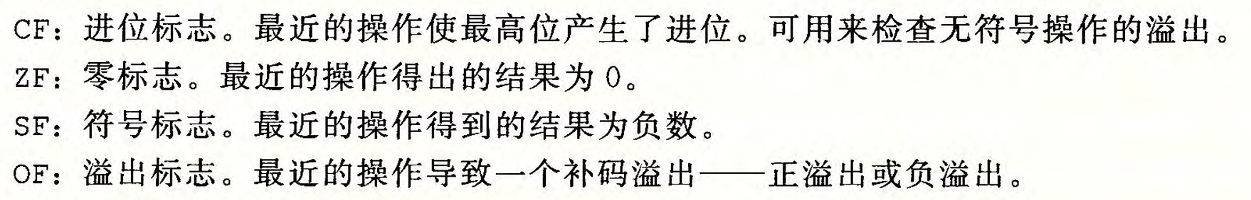
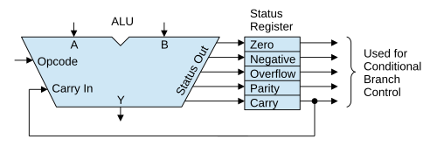
控制 – 条件码
条件码用于描述最近的算术或逻辑操作属性
Notes:
ARM，x86采用：两步走，计算-》判断 MIPS和RISC-V，一步走，计算+判断同时 MIPS和RISC-V的不同，当出现（大于小于大于等于小于等于的比较时），MIPS只会和0比较，好处，方便在流水线较前位置计算分支结果，充分利用延迟槽 但是对于任意数比较需要额外使用slt等指令提前计算

Slide 15
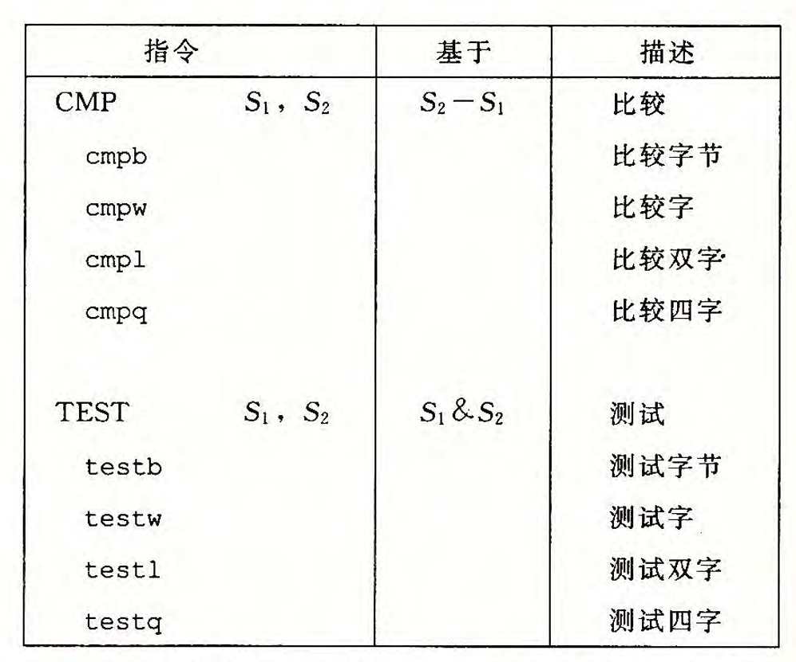
控制 – 条件码指令
只设置条件码，不改变其他寄存器
CMP和SUB指令的行为基本一致
TEST指令可用于判断寄存器值
TEST %reg, %reg
Notes:
0 0 -> ZF置1
负数 -> 不变，SF置1
正数 -> SF=0且ZF=0

Slide 16
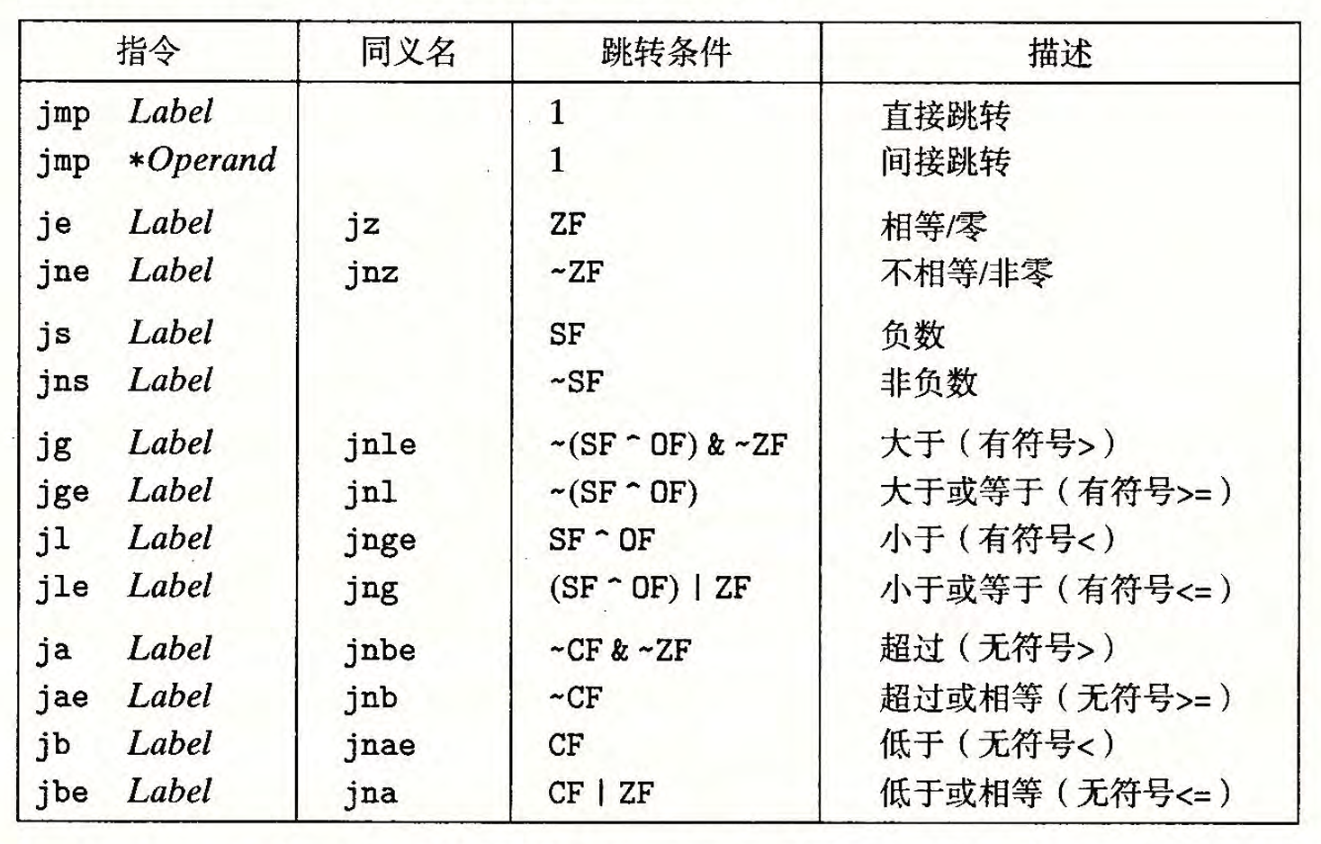
控制 – 跳转指令
有条件跳转，根据条件码决定是否跳转

Slide 17
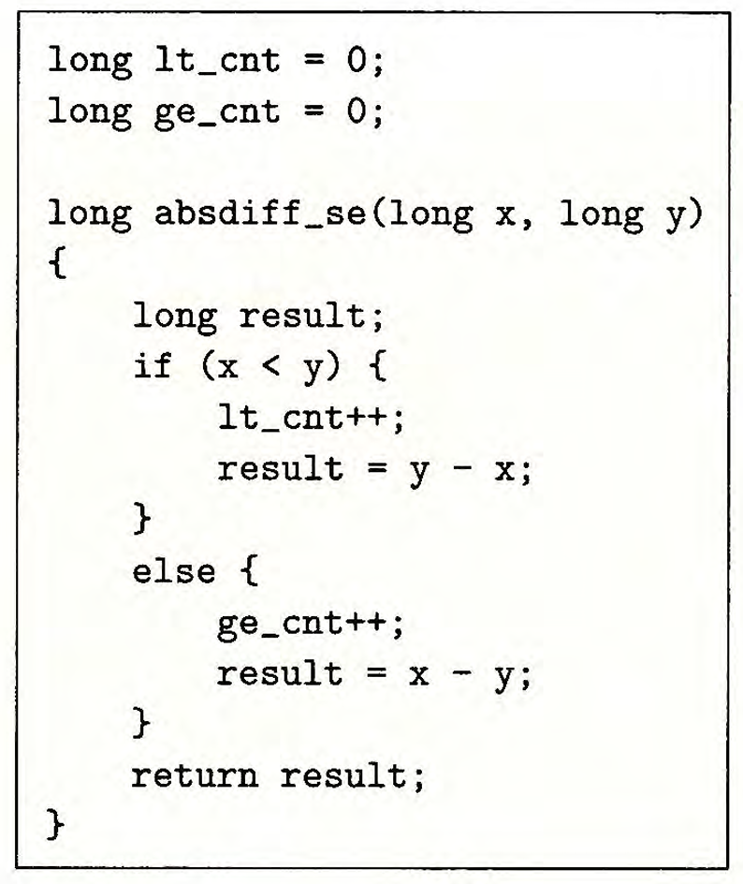
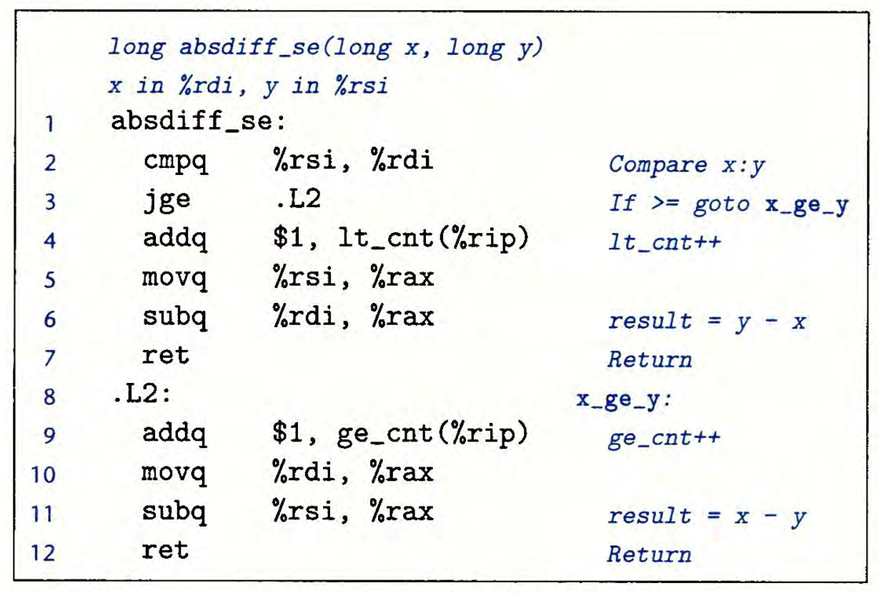
控制 – 条件控制实现条件分支

Slide 18
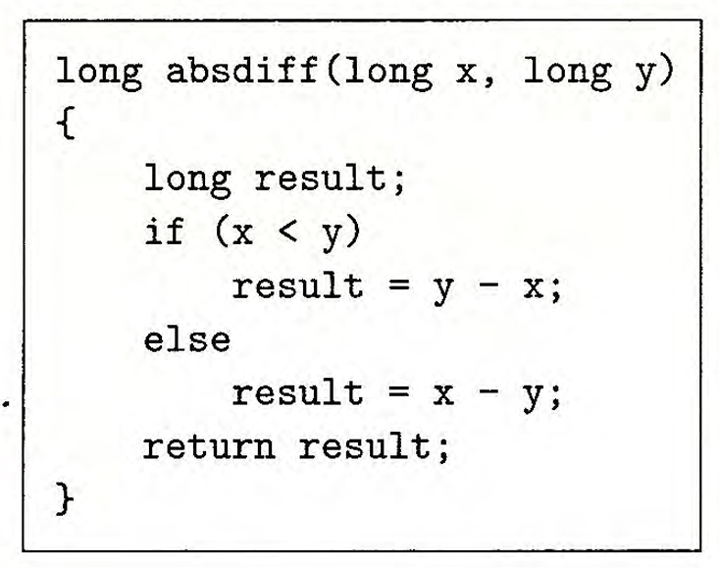
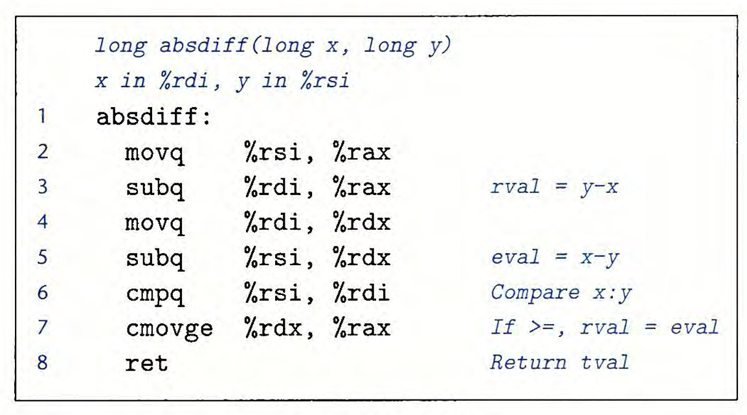
控制 – 条件传送实现条件分支
Notes:
前面的条件控制，分支跳转，简单通用，但是可能低效

Slide 19
控制 – 性能比较
在实际测试中发现：
方法一编译出的代码，运行时间大约8个时钟周期
方法二编译出的代码，在分支模式容易预测时，运行时间大约8个时钟周期；在分支模式随机时，每次调用大约17.5个时钟周期
分支预测失败惩罚：清空错误执行流在流水线中的内容等
Notes:
原因？分支预测惩罚，条件移动（分支谓词化）不会改变程序的执行流，换言之，不影响（静态层面）下一条指令是否执行
所以从汇编中可以看出性能不同的原因
控制中还涉及循环、switch等内容

Slide 20
过程
在机器级，需要对过程有支持：(假设过程P调用过程Q，Q执行后返回P)
传递控制： 进入过程Q时，PC需要设置为Q的起始地址；Q返回时，需要将PC设置为P中调用Q的后一条指令。
传递数据： P必须能够向Q提供一个或多个参数，Q需要向P返回一个值
分配和释放内存： 在Q开始执行时，可能需要为局部变量分配空间；在返回前，需要释放这些空间
Notes:
软件中重要的抽象：隐藏某个行为的具体实现，提供清晰的接口定义

Slide 21
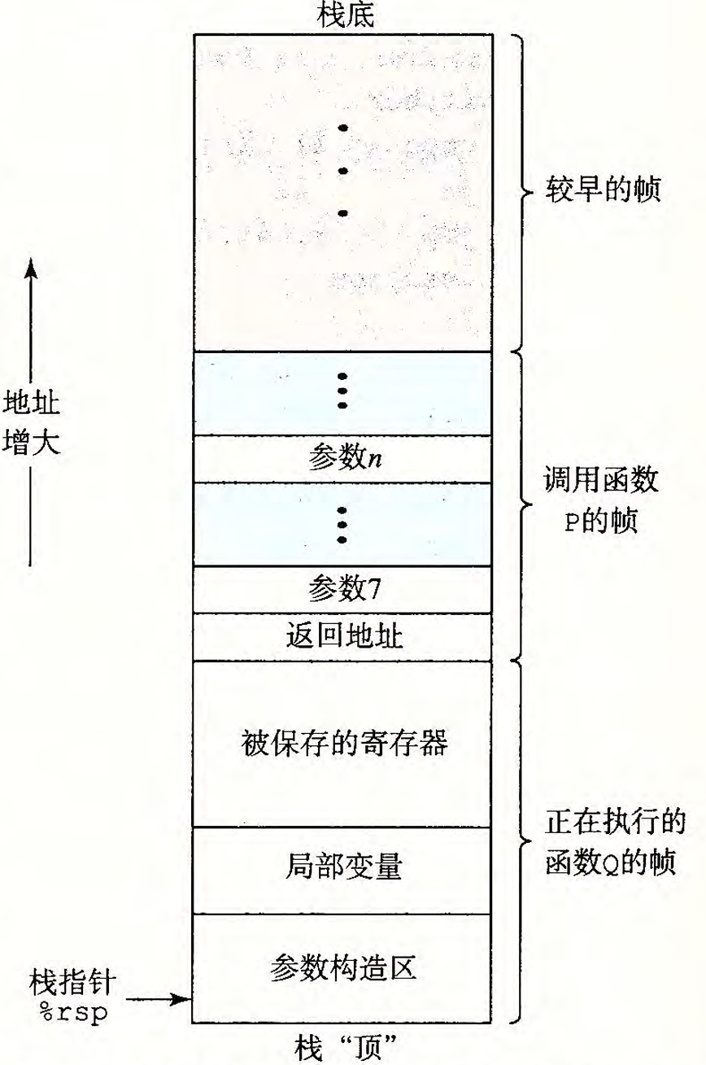
过程 – 运行时栈
Notes:
过程在栈上的空间称为栈帧
P在调用Q时，把返回地址压入栈中 -> 不会被破坏，且比堆高效
通过寄存器，过程P最多传递6个整数值。多余的参数需要通过栈传递，P在调用Q之前在自己的栈帧中存储。
并非所有的函数都需要栈帧，例如不再做函数调用，且局部变量只存在于寄存器中

Slide 22
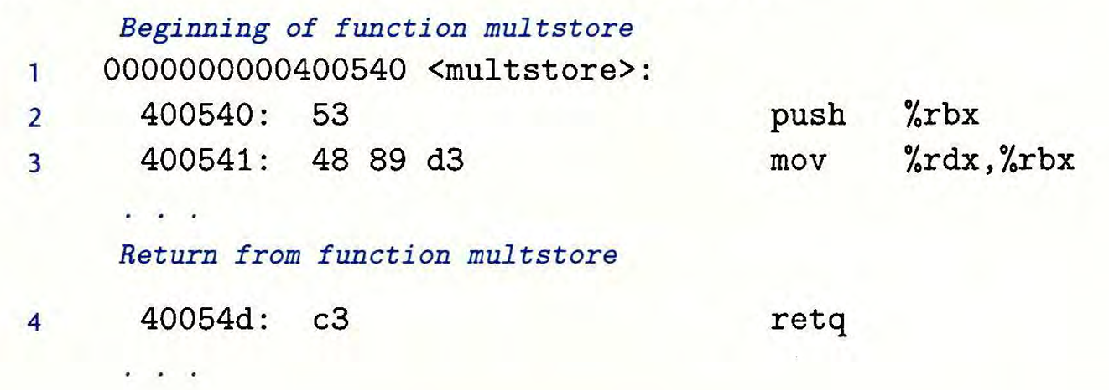
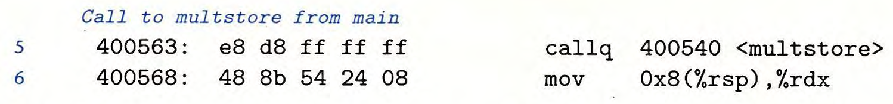
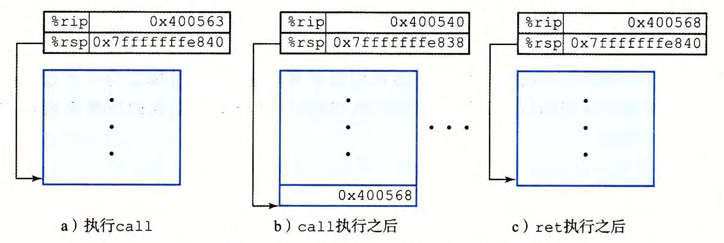
过程 – 转移控制
Notes:
Call作压栈并跳转，Pop弹栈并跳转

Slide 23
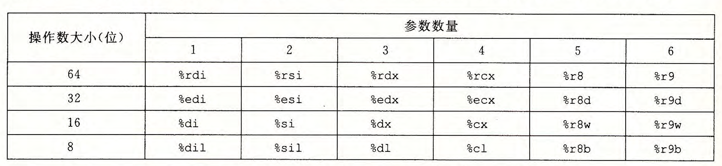
过程 – 传递数据
x86-64中，大部分的过程间传递数据通过寄存器完成
当参数超过6个时，需要把第1-6个参数放到对应寄存器中；
7-n个参数放到栈中，其中第7个参数所在位置为栈顶

Slide 24
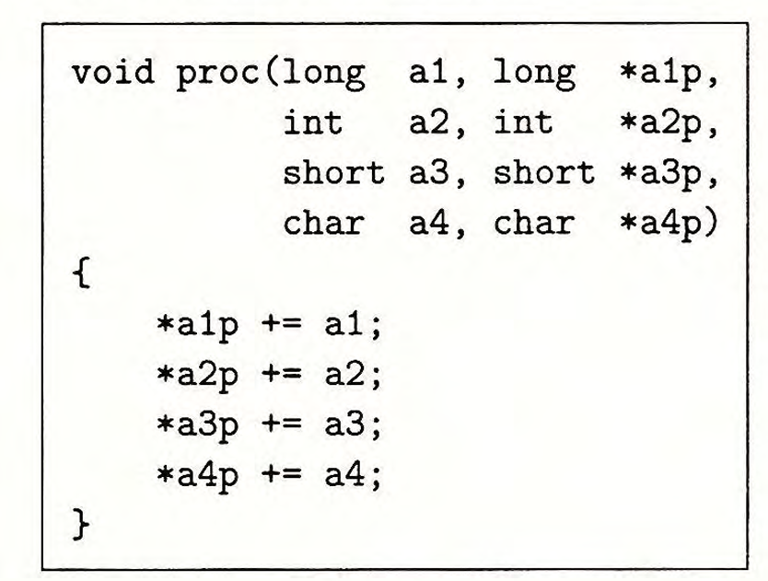
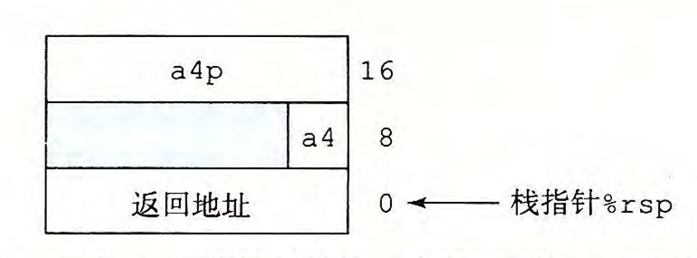
过程 – 传递数据

Slide 25
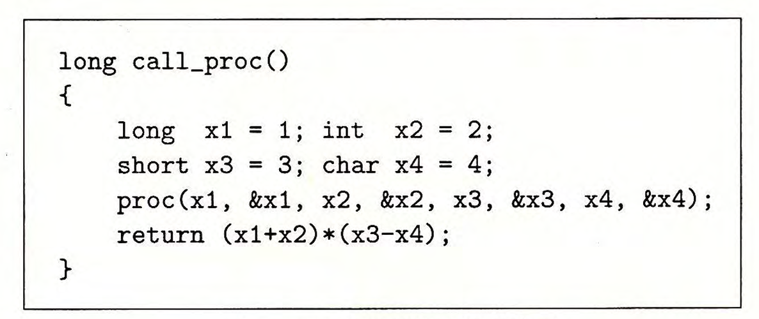
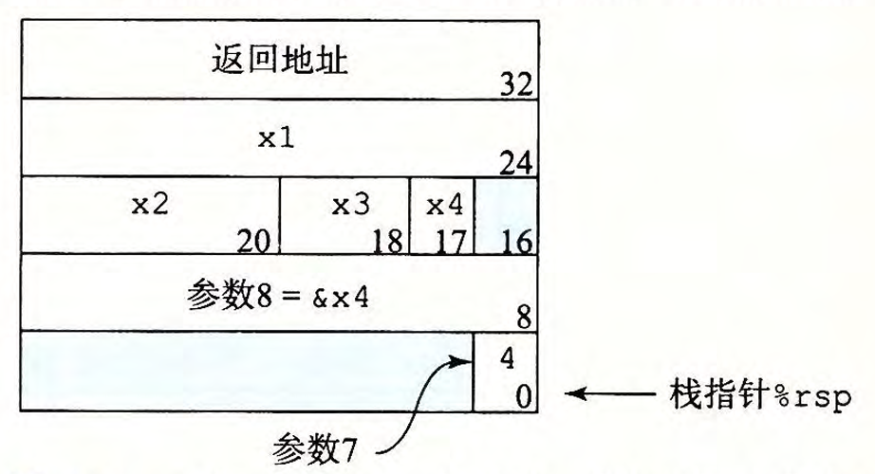
过程 – 栈上的局部存储
很多情况下，我们不需要在栈上存储局部数据。
但某些情况必须将数据存放在内存中：
寄存器不足够存放所有本地数据
对一个局部变量使用地址运算符&，此时必须为他产生一个地址
Notes:
可以看到x1-x4四个局部变量都在栈上分配了空间
最后两个参数通过栈传递

Slide 26
过程 – 栈上的局部存储
很多情况下，我们不需要在栈上存储局部数据。
但某些情况必须将数据存放在内存中：
寄存器不足够存放所有本地数据
对一个局部变量使用地址运算符&，此时必须为他产生一个地址
Notes:
可以看到x1-x4四个局部变量都在栈上分配了空间
最后两个参数通过栈传递

Slide 27
过程 – 寄存器中的局部存储空间
寄存器堆是各个过程共享的资源，我们必须确保各个过程不会互相破坏其他过程在寄存器中的局部变量。
例如，在P调用Q时，我们需要确保Q不会破坏P存储在R1中的局部数据：
P在调用Q之前，就将R1中的局部数据保存在内存中
Q在使用R1之前，将R1中的局部数据保存在内存中，返回之前将该数据恢复到R1中
根据惯例：
寄存器%rbx、%rbp 和%r12~%r15 被划分为被调用者保存寄存器。Q需要保证，在返回P时，这些寄存器的值不变
其他寄存器，除了%rsp，都为调用者保存寄存器。Q能够任意使用这些寄存器，因为这些寄存器中的局部数据由P自己保证不会损坏

Slide 28
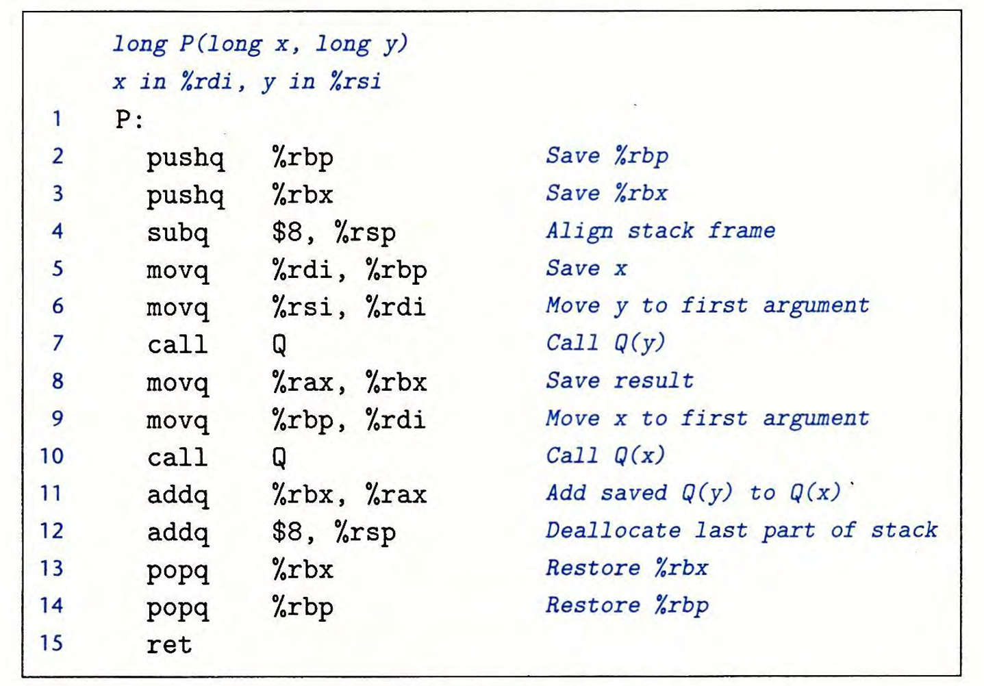
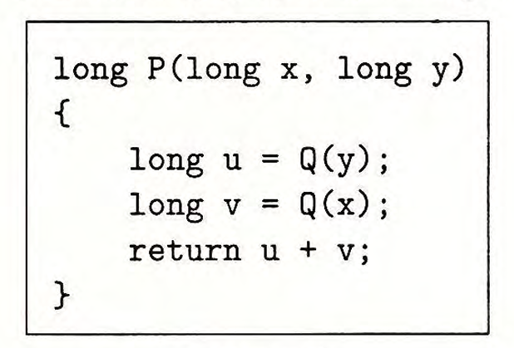
过程 – 寄存器中的局部存储空间
Notes:
应该如何做呢？
保存x的值和u的值，因为后续还要使用

